Slide 2
Deskundigheid en Organisatie
Wet- en regelgeving
MZ-PW
Leerjaar 2

Slide 3
Programma
Wet- en regelgeving
Functie van wetten
Filmpje
Wet in de praktijk
Theorie
Maar eerst …..
Lesopdracht I. van der Velde
Nabespreking
Pauze

Slide 4
Opwarmertje
Ga met je telefoon/laptop naar
Menti.com
En gebruik code
66 76 2

Slide 5
Recht
Wetgeving
Regels die door de samenleving zijn opgesteld
Schrijft voor aan welke regels we ons moeten houden
“Waar iedereen zich aan behoort te houden”
“Algemeen geldende regels”
Maar waarom?
Iedereen voor de wet gelijk maken → Chaos voorkomen

Slide 6
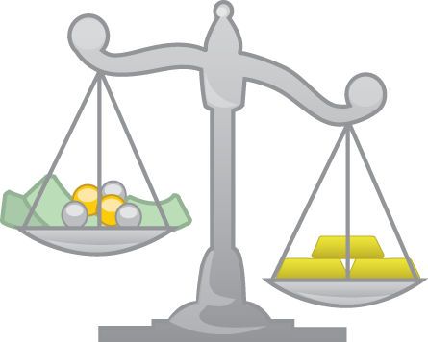
Waarom Recht?
“Recht van de sterkste of recht van de rijkste geldt niet”
Functies van recht:
Ordenen samenleving
Bescherming van de zwakkeren
Conflictbeheersing
Evenwicht tussen maatschappij en individu

Slide 7
Bescherming van iedereen?

Slide 8
Hierarchie van wetgeving
“Nationale wetgeving mag niet in strijd zijn met internationale wetgeving”
Wat? | Door wie? | Voorbeeld
Verdragen | Verenigde Naties | Universele rechten van de mens
Wetten en wetsartikelen | Staten-Generaal | Jeugdwet WMO Participatiewet
Koninklijk Besluit | Ministers en de Koning | Benoeming burgemeester Koninklijke onderscheiding
Verordeningen | Provinciale Staten, Waterschappen en gemeenteraden | Invulling van Jeugdwet WMO Participatiewet

Slide 9
'Hogere rente studieschuld is in strijd met wet'
Het plan van onderwijsminister Ingrid van Engelshoven om de rente op studieschulden te verhogen is in strijd met het internationaal onderwijsrecht. Dat maakten het Interstedelijk Studenten Overleg (ISO) en het Landelijk Studenten Rechtsbureau (LSR) bekend op basis van eigen juridisch onderzoek.
Volgens de studentenorganisaties is het regeringsplan in directe strijd met een door Nederland ondertekend internationaal verdrag, waarin gesteld wordt dat het hoger onderwijs ‘geleidelijk aan kosteloos moet worden gemaakt’. ,,Het spekken van de staatskas met het kostbare geld van studenten blijkt onrechtmatig. Dat werpt nieuw licht op het debat in de Eerste Kamer, daar waar de rechtmatigheid van wetten getoetst word’', aldus het ISO

Slide 10
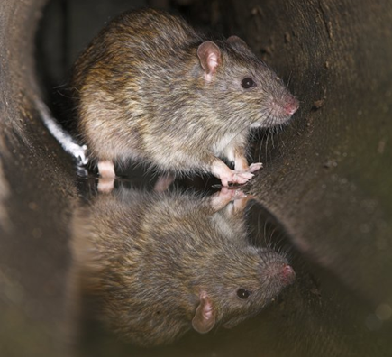
Mensenrechten
Dit noemen we…
Ratificeren!
30 meest belangrijke rechten van ieder mens op politiek, economisch en sociaal niveau.
n
`.
Ontstaan vanuit WO-II, onder het mom
“Dit nooit meer”.
VN-landen die de verklaring ondertekenen, geven aan de mensenrechten te accepteren

Slide 11
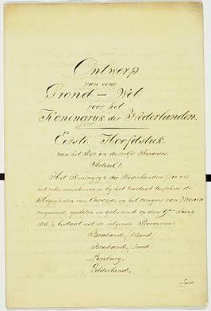
Grondwet
“Vormt de basis van een menswaardige samenleving”
In de grondwet staan grondrechten
Meest belangrijke rechten van individu
Te respecteren door overheid en individu
Klassieke grondrechten vs. Sociale grondrechten
Wat is het verschil?

Slide 12
Grondrechten?
Klassieke grondrechten
Beschermen tegen overheid
Kiesrecht
Vrijheid van meningsuiting
Recht op privacy
Vrijheid van godsdienst
Onaantastbaarheid lichaam
Briefgeheim
Sociale grondrechten
Recht op (sociale) voorzieningen
Huisvesting
Sociale zekerheid
Gezondheidszorg
Onderwijs

Slide 13
LEsopdracht
Wat: bekijk de Nederlandse grondrechten (zie link site hieronder) en beantwoord verschillende vragen. In duo’s bespreek je je bevindingen.
Hoe: geef je mening door onderstaande vragen te beantwoorden:
Hulp: boek Professioneel werken H14, site op lesformulier
Tijd:
5 min. doornemen grondrechten → 10 min. beantwoorden vragen → 10 min. vragen doornemen in duo’s
Uitkomst: je hebt inzicht opgedaan in de Nederlandse grondrechten en je kunt hier een mening over vormen.
Klaar: bestuderen thema ‘Wet- en regelgeving’ (H14) in het boek Professioneel werken en klassikaal nabespreken opdracht.

Slide 14
Einde deel 1
15 minuten pauze

Slide 15
EINDE lesgedeelte 1
15 minuten pauze

Slide 16
https://maken.wikiwijs.nl/?id=15&arrangement=143016

